Slide 1
Project ERP

Slide 2
사용 프로그램
Java
Java Script
MySQL
MySQL Work Bench
JSP
Tomcat
DBeaver
Eclipse

Slide 3
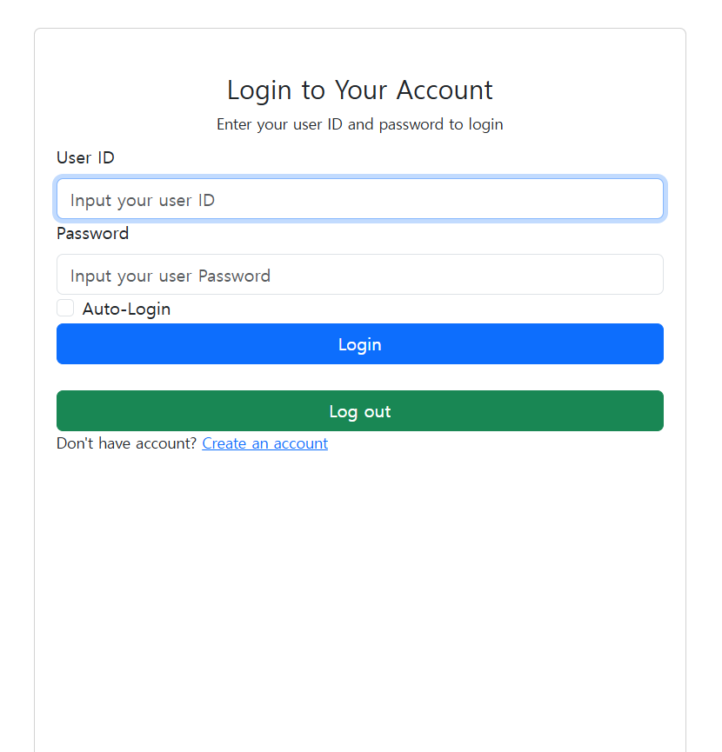
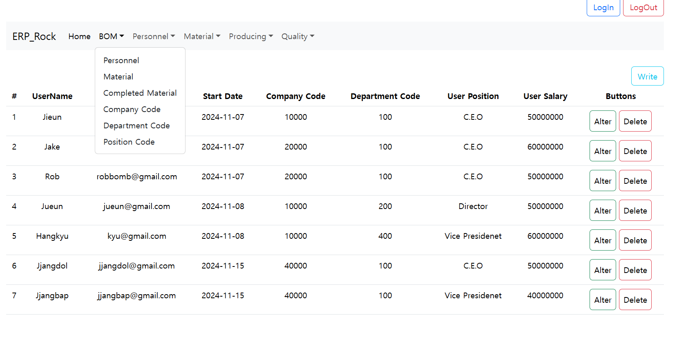
기능 구현

Slide 4
기능 구현

Slide 5
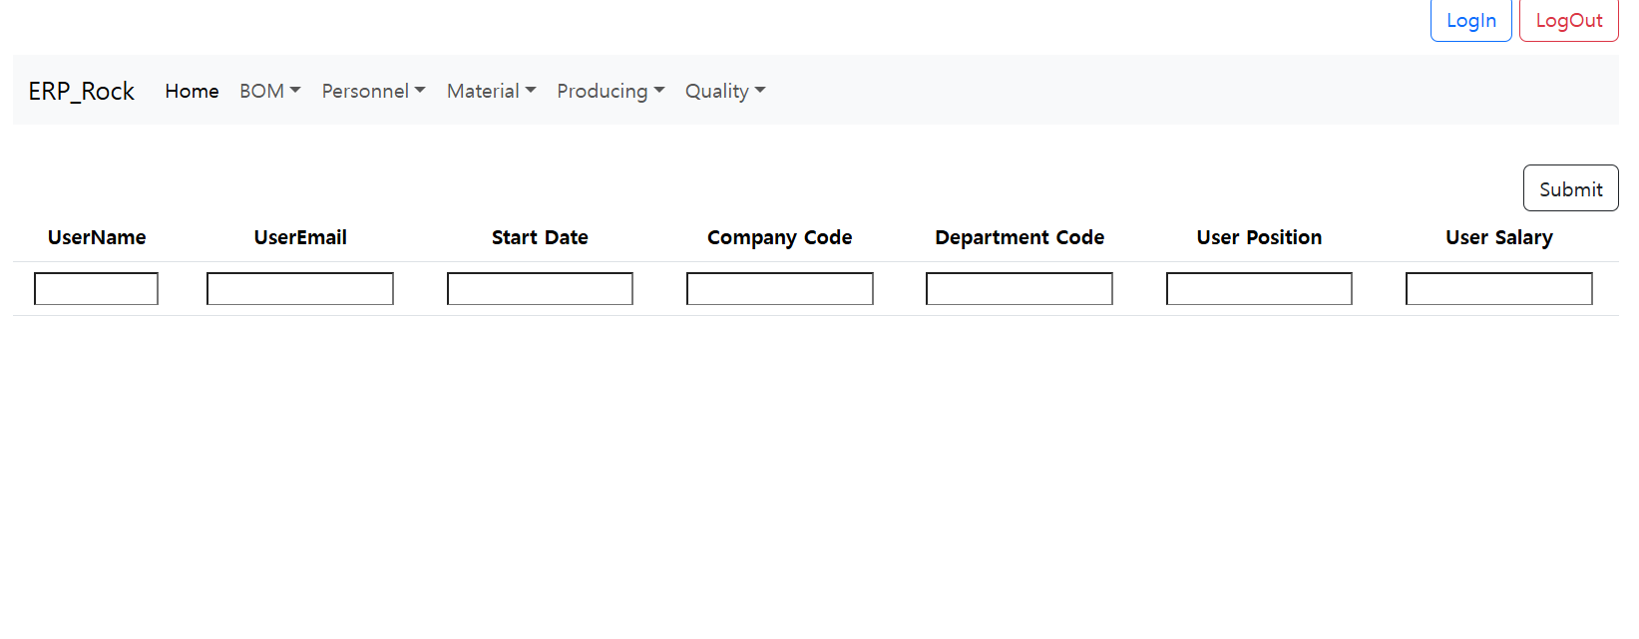
기능 구현 – write
내용 입력 후 Submit 누르면 DB에 연결되어 DB Insert 가능하도록 설계

Slide 6
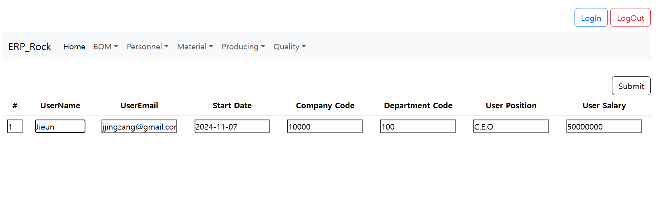
기능 구현 – Alter/Delete
내용 입력 후 Submit 누르면 DB에 연결되어 인덱스의 순서에 맞춰 DB Alter 또는 Delete 가능하도록 설계

Slide 7
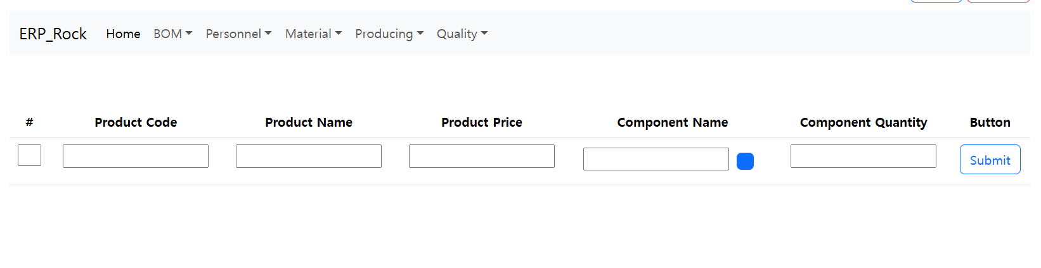
기능 구현
Material 부분은 Component Name 기억이 어려울 수 있어 Java Script의 window.open 기능 접합

Slide 8
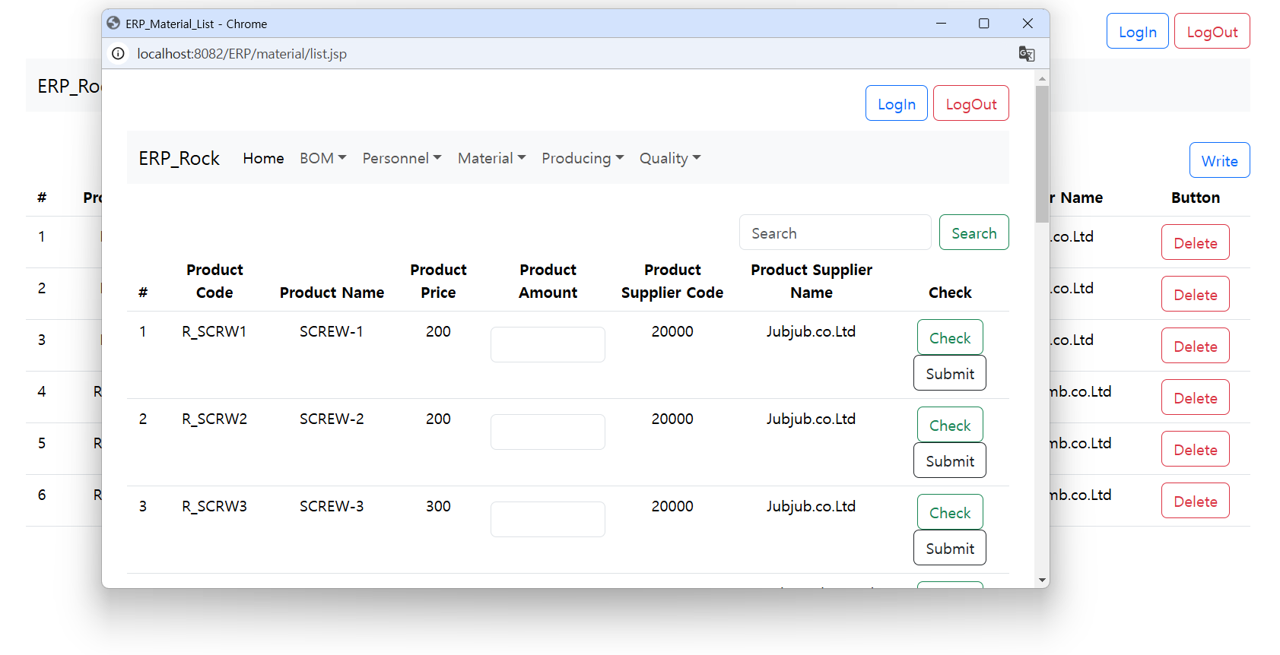
기능 구현
Material 부분은 Component Name 기억이 어려울 점을 감안하여 Java script 의 새 창 열기 기능 구현

Slide 9
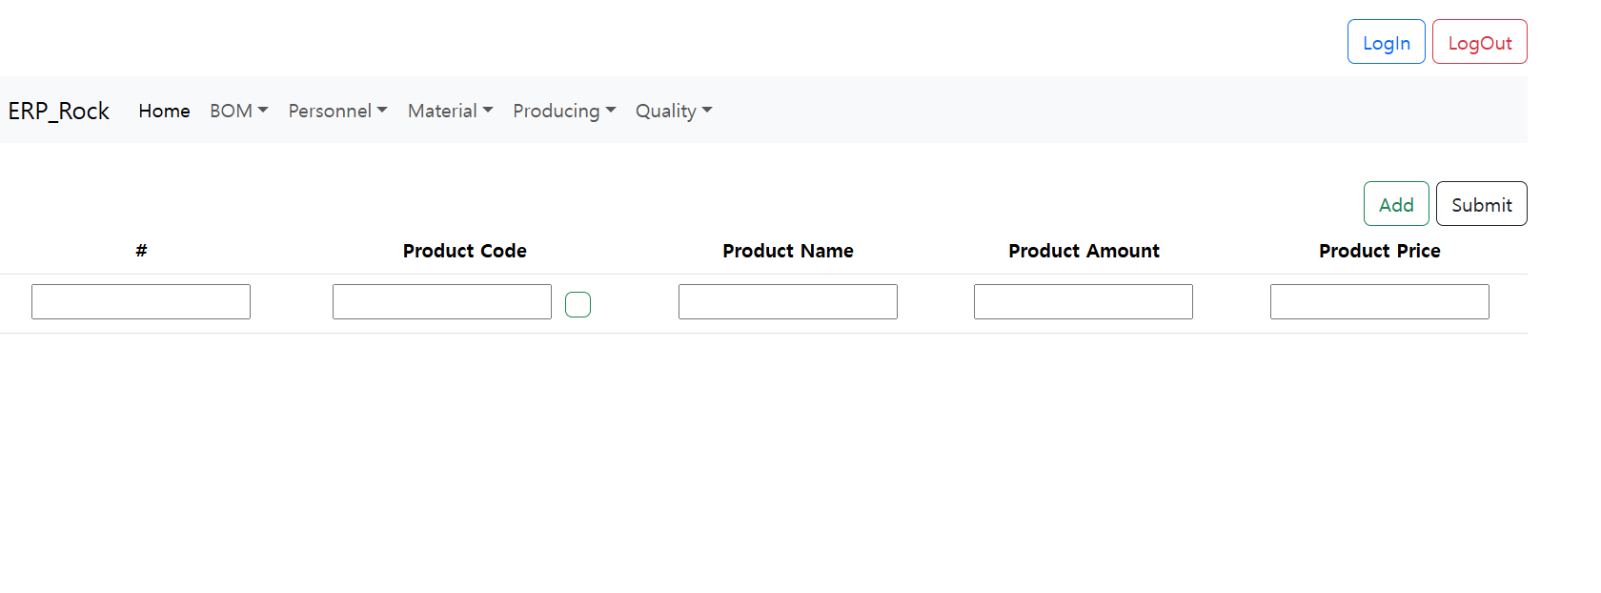
기능 구현
Java Script 를 활용한 Add 기능과 window.open 기능 구현

Slide 10
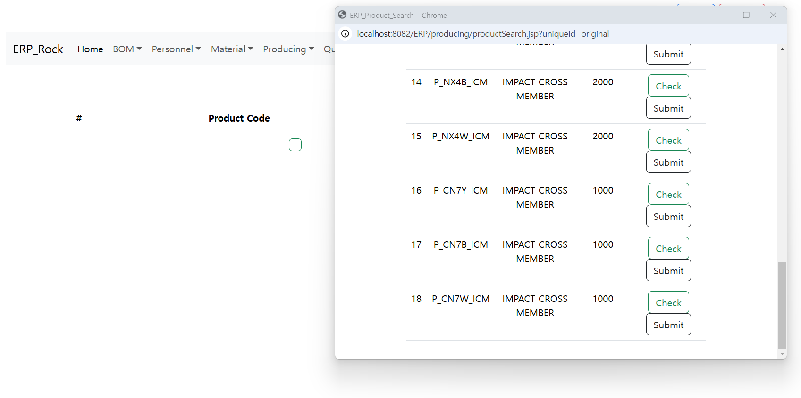
기능 구현

Slide 11
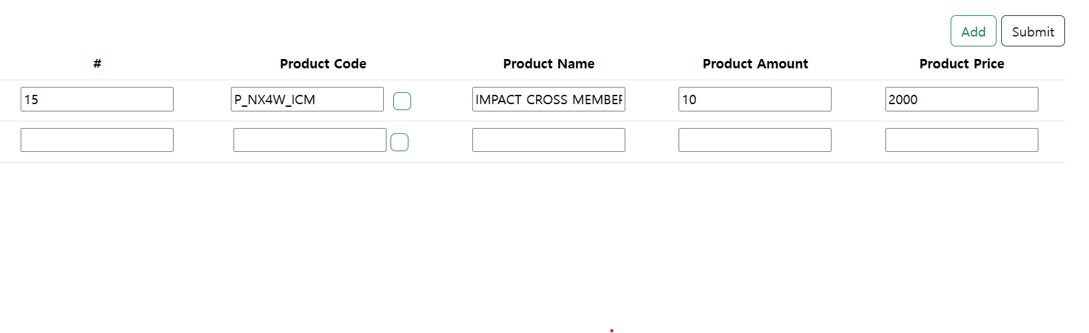
기능 구현

Slide 12
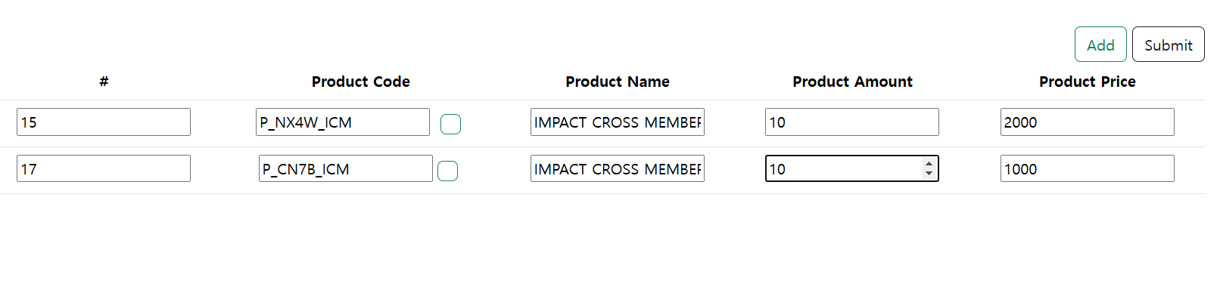
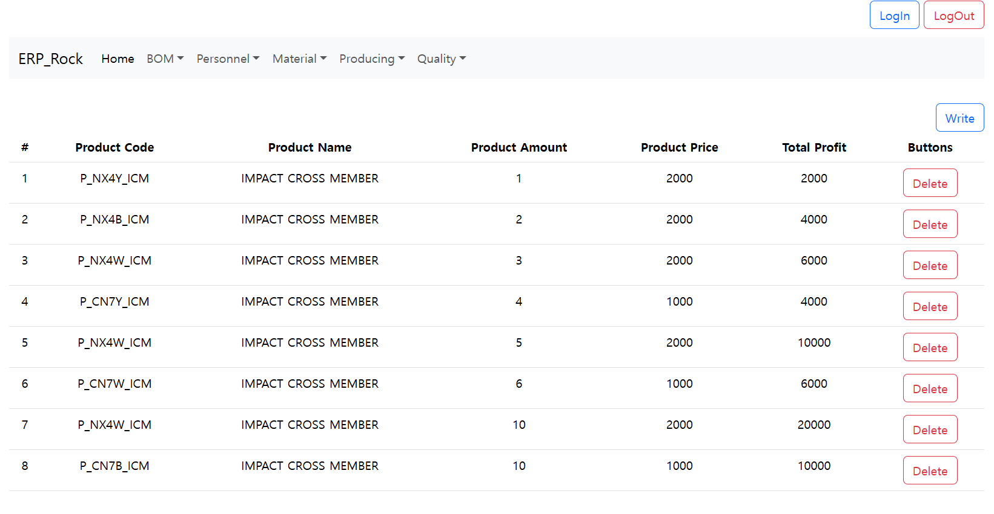
기능 구현
두 개의 값 입력 시 데이터 전송 가능

Slide 13
기능 구현
Amount 값과 Price 값 JAVA 내에서
자동 계산 기능 추가

Slide 14
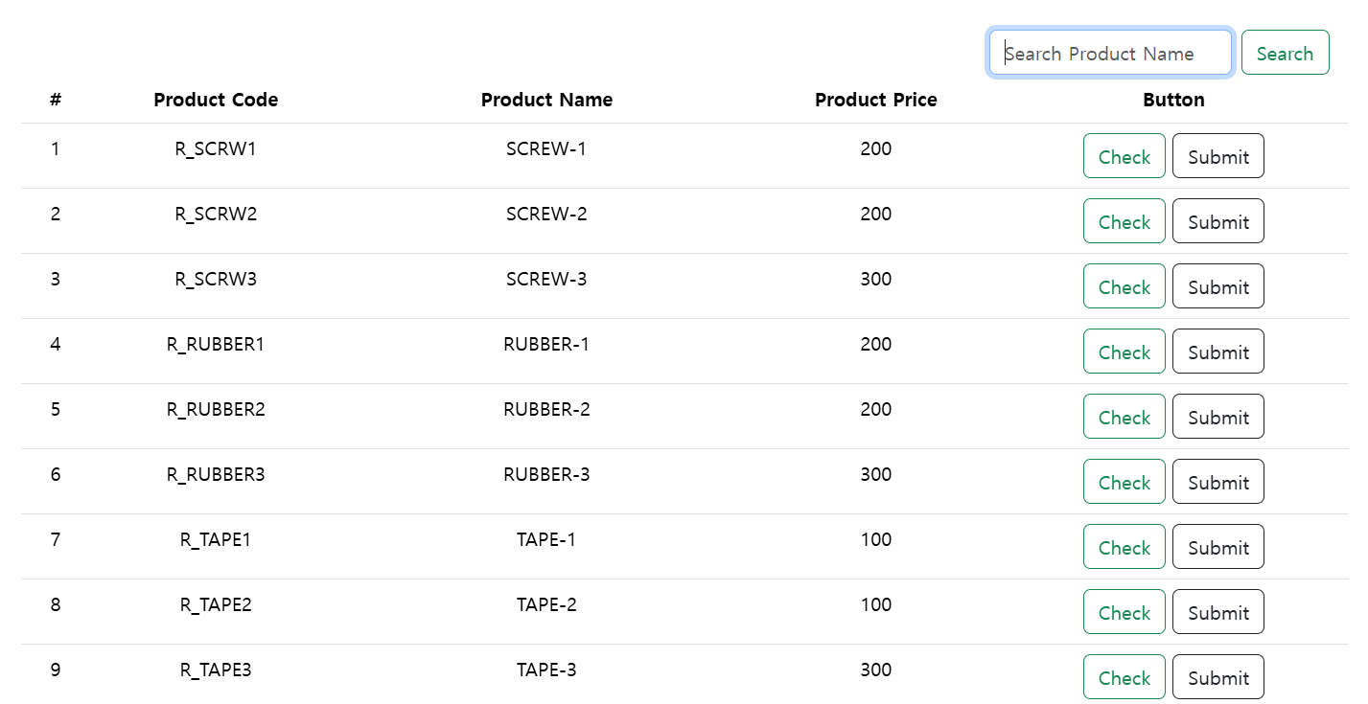
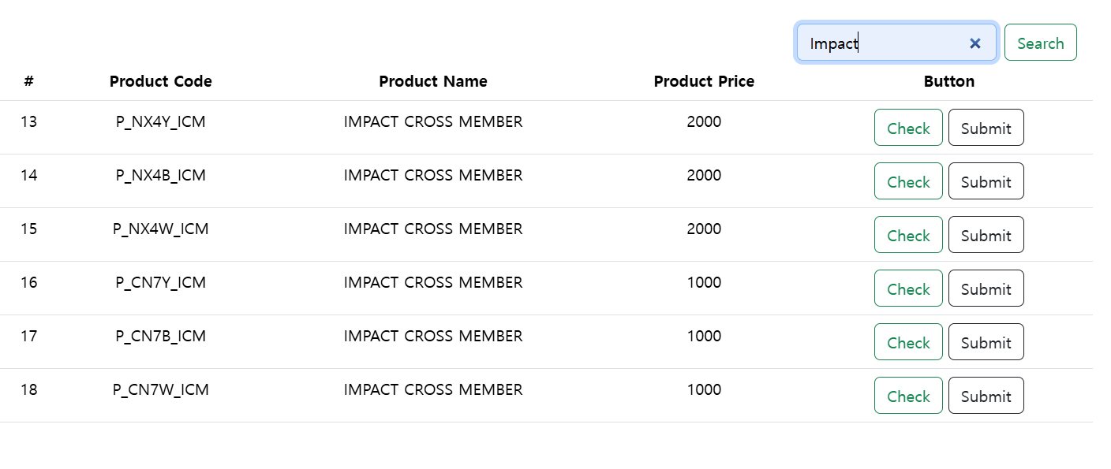
기능 구현
Java를 이용한 Search 구현

